Slide 1
Szolgálattevők
DIGITÁLIS HITTANÓRA
Kedves Szülők!
Kérjük, hogy segítsenek a gyermeküknek a hittanóra tananyagának az elsajátításában!
A digitális hittanórán szükség
lesz az alábbiakra:
Internetkapcsolat
Hangszóró vagy fülhallgató a hanganyaghoz
Hittan füzet, vagy papír lap
Ceruza, vagy toll, színes ceruzák
Kérem, hogy indítsák el a diavetítést!
(A linkekre így tudnak rákattintani!)
Javaslat: A PPT fájlok megjelenítéséhez használják a WPS Office ingyenes verzióját (Letölthető innen: WPS Office letöltések ). Az alkalmazás elérhető Windows-os és Android-os platformokra is!

Slide 2


Áldás, békesség!
Kezdd a digitális hittanórát az óra eleji imádsággal!

Slide 3
Tudod-e?

Slide 4
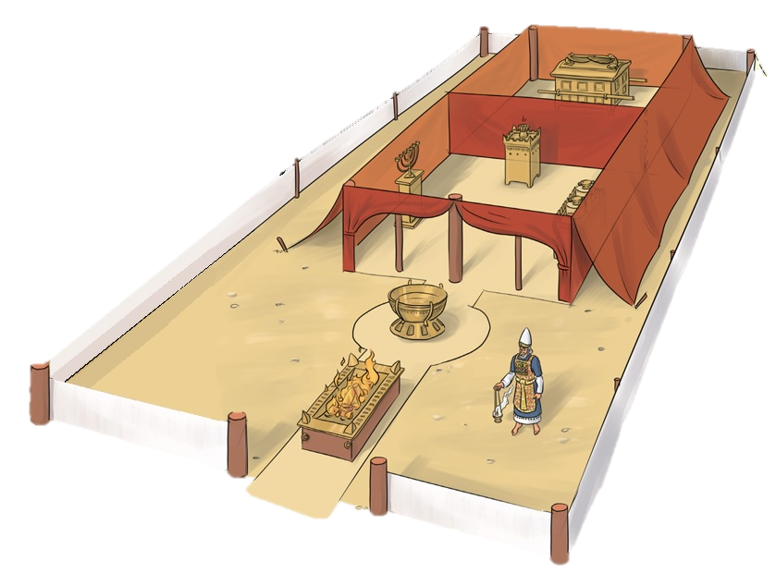
Isten népe a vándorlás alatt a szent sátorban végezte az istentiszteleti szolgálatokat.
A Sínai-hegyen Mózes nemcsak a Tízparancsolatot kapta meg Istentől, hanem Isten hajlékának a tervrajzát is.
Mózes szóról szóra Isten vezetése szerint készíttette el a szent sátrat,
amiben Izráel népe
Istent tisztelte.
Ha meg szeretnéd nézni, milyen lehetett a szent sátor, kattints ide!

Slide 5
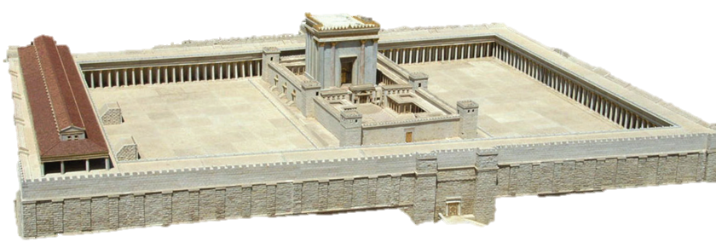
A letelepedés után, Isten népe a Salamon király által építtetett jeruzsálemi templomban végezte az istentiszteleti szolgálatokat.
A szent sátorhoz hasonlóan, Isten vezetésével építették fel a zsidók templomát is.
Az építésben Isten választottai segédkeztek.
Ha meg szeretnéd nézni, milyen lehetett Salamon temploma,
kattints ide!

Slide 6
A sátorban és a templomban is a feladatokat az Áron családjából származó mindenkori főpap végezte.
Csak ő mehetett be a Szentek Szentjébe, ahol a szövetség ládáját őrizték.
Ebben helyezték el a két kőtáblát a parancsolatokkal.
A szent sátor körül és a jeruzsálemi templomban segítettek még a léviták, Lévi törzsének fiai, akik emellett Isten törvényeire tanították Izráel népét.

Slide 7

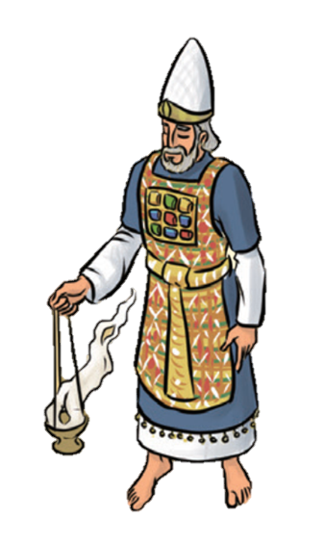
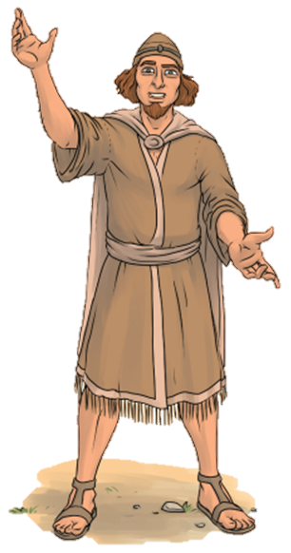
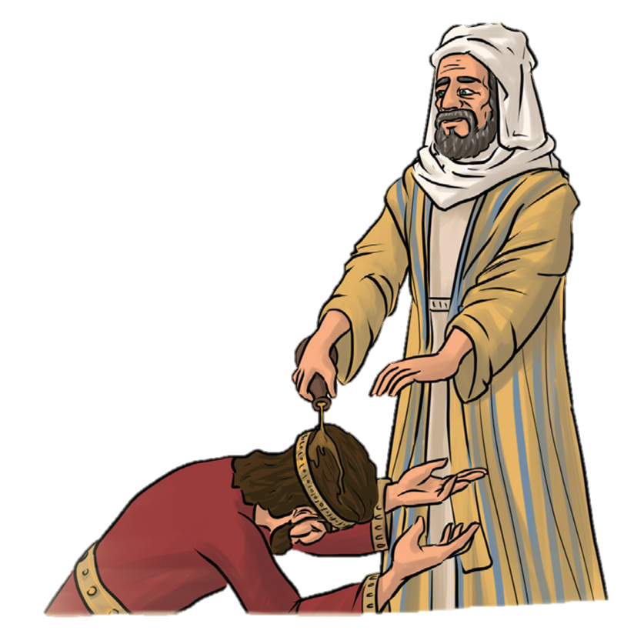
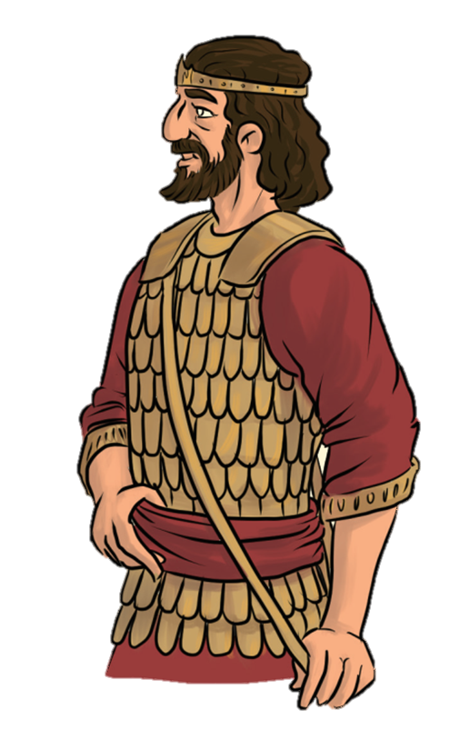
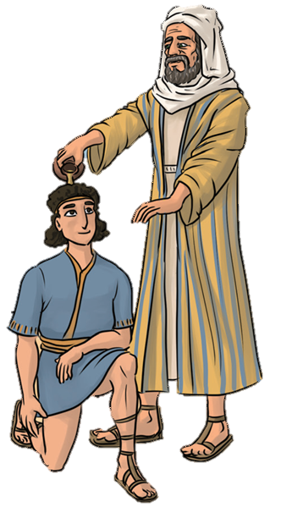
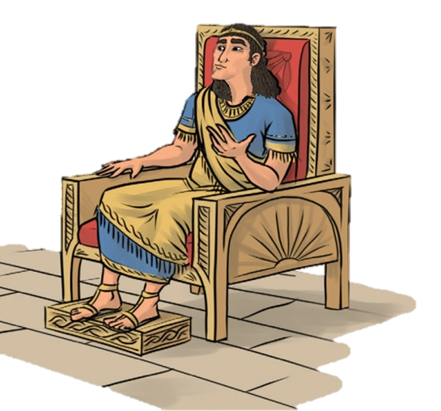
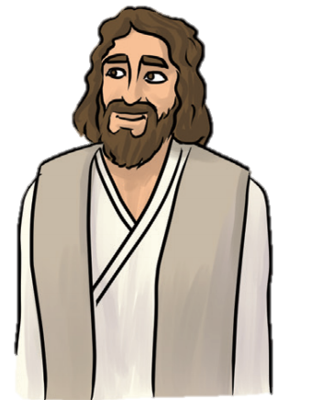
A bibliai időkben Isten választott ki magának olyan embereket, akiket különleges feladattal bízott meg. Ők lettek Isten képviselői, küldöttei.
Istennek ilyen szolgálattevői voltak a próféták, a papok, a királyok vagy Áron leszármazottai.
De Jézus küldetése is szolgálat volt.
Isten mai gyülekezeti képviselőit, küldötteit tisztségviselőknek hívjuk.
Ők a presbiterek, püspökök, diakónusok, tanítók.
Azonban az egyházban nem csak ők szolgálhatják Istent. Bárki szolgálhatja Őt.
Az Istent szerető ember pedig ezeket a szolgálatokat hálából végzi.

Slide 8

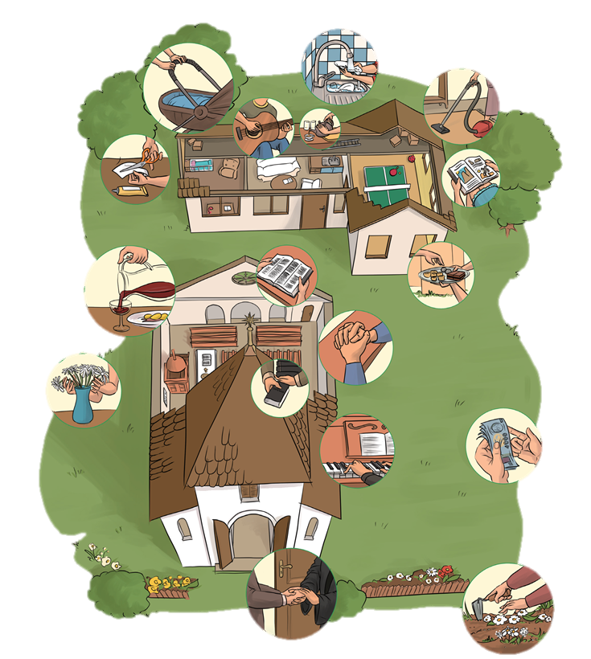
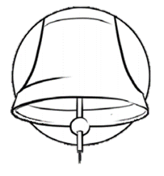
Gyülekezeti szolgálatok
Baba-mama kör
Ifjúsági bibliaóra
Gyermek-istentisztelet
Gyülekezeti kirándulás szervezés
hittanoktató
Segítség a szeretetvendégségben
egyházfi
Melyek azok a szolgálatok, amelyek a te gyülekezetedben is működnek?
presbiter
Gyülekezeti tag
diakónus
Tudod-e milyen szolgálatok vannak a mai gyülekezetekben?
harangozó
pénztáros
orgonista
Mely szolgálatok végzőit ismered?
lelkipásztor
Nézd meg ezt
a képet!
gondnok
Gyülekezeti tag

Slide 9

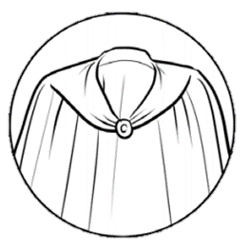


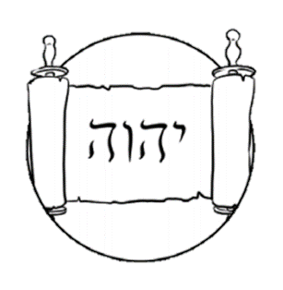


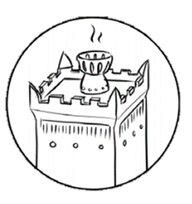
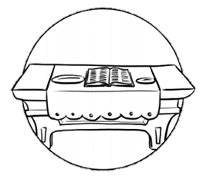
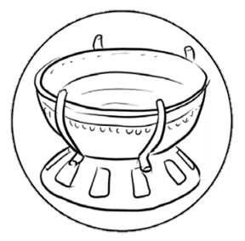
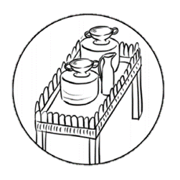
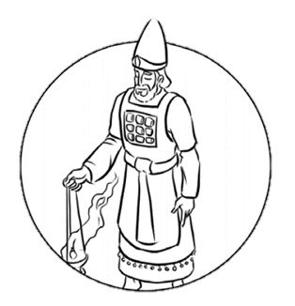
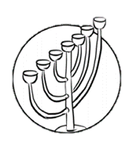

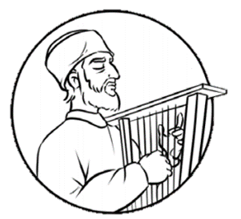
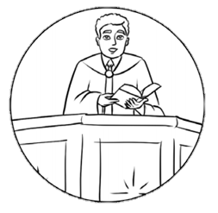
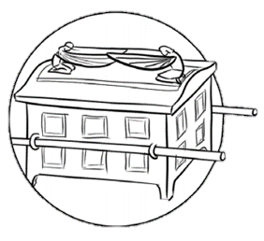
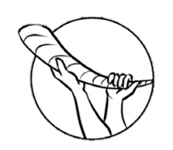
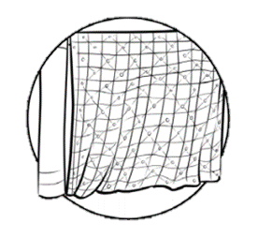

Isten házánál mindig voltak szolgálattévők, akik gondozták az istentisztelet helyét, kellékeit
és akik szolgáltak az istentiszteleten.
Párosítsd a szolgálattévőket és kellékeiket a nevükkel! Kattints a könnyebb, vagy a nehezebb feladatra!
Könnyebb feladat
Nehezebb feladat

Slide 10
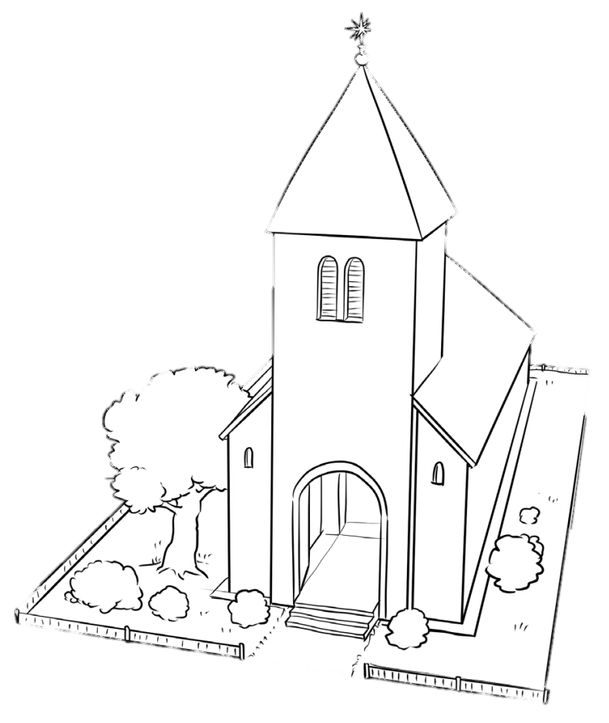
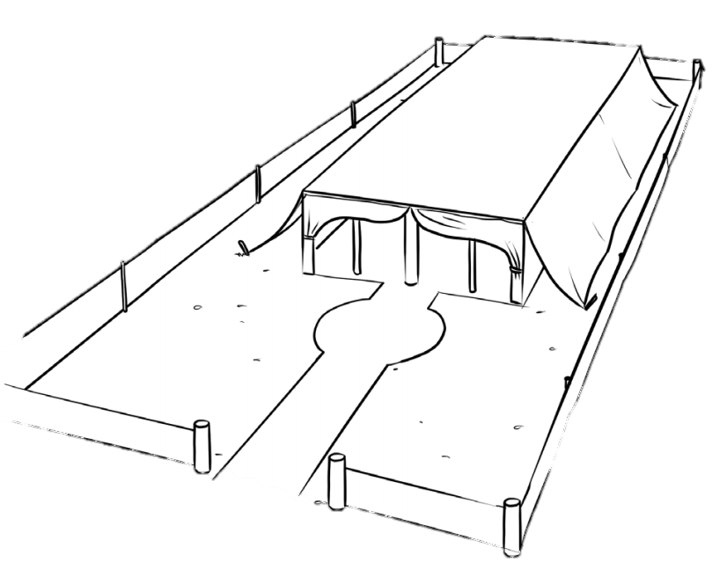
Kattints ide, és húzd a megfelelő istentiszteleti helyhez a tárgyakat és a szolgálattévő személyeket!
Szent sátor,
vagy templom?

Slide 11
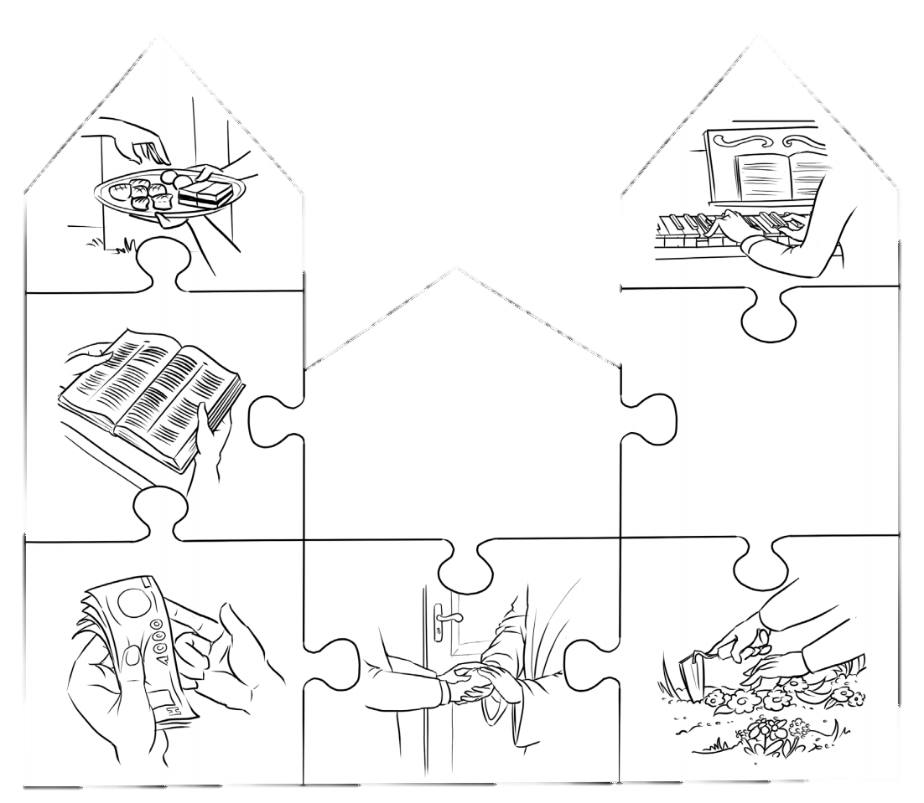
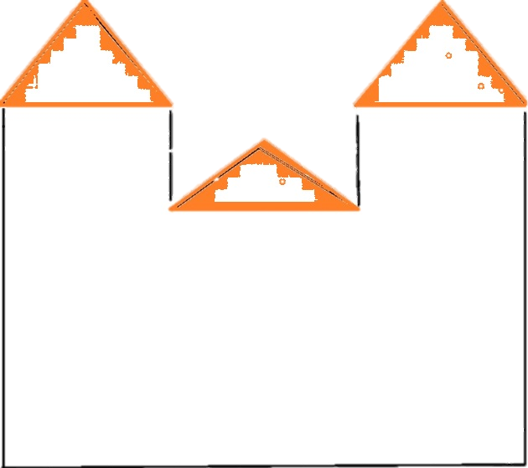
Nézd meg a következő képet!
Tudod, hogy melyik szolgálatot ki végzi a gyülekezetedben?
A gyülekezetben többen is szolgálnak.
Találj te is magadnak szolgálatot!

Slide 12
Válogass a felsorolt lehetőségek közül!
Melyek azok, amelyekben te is szívesen részt vennél?
Lelkesen éneklek a gyermek-istentiszteleten.
Adakozom a zsebpénzemből.
Segítek berendezni a gyülekezeti termet.
Segítek elpakolni a gyermek-istentisztelet után.
Hozok virágot az úrasztalára.
Segítek hangszeren kísérni a gyermek-istentiszteleti énekeket.
Imádkozom.
Felolvasom az
aranymondást a Bibliából.
Segítek a szeretetvendégségen.

Slide 13

Lelkesen éneklek a gyermek-istentiszteleten.
Adakozom a zsebpénzemből.
Segítek berendezni a gyülekezeti termet.
Segítek elpakolni a gyermek-istentisztelet után.
Hozok virágot az úrasztalára.
Segítek hangszeren kísérni a gyermek-istentiszteleti énekeket.
Rajzolj a füzetedbe egy hasonló templomot!
Majd rajzold bele azokat a szolgálatokat, amelyekbe szívesen bekapcsolódnál a gyülekezetben!
Imádkozom.
Felolvasom az
aranymondást a Bibliából.
Segítek a szeretetvendégségen.
A segítségedet fel is ajánlhatod a gyülekezeted lelkészének!

Slide 14

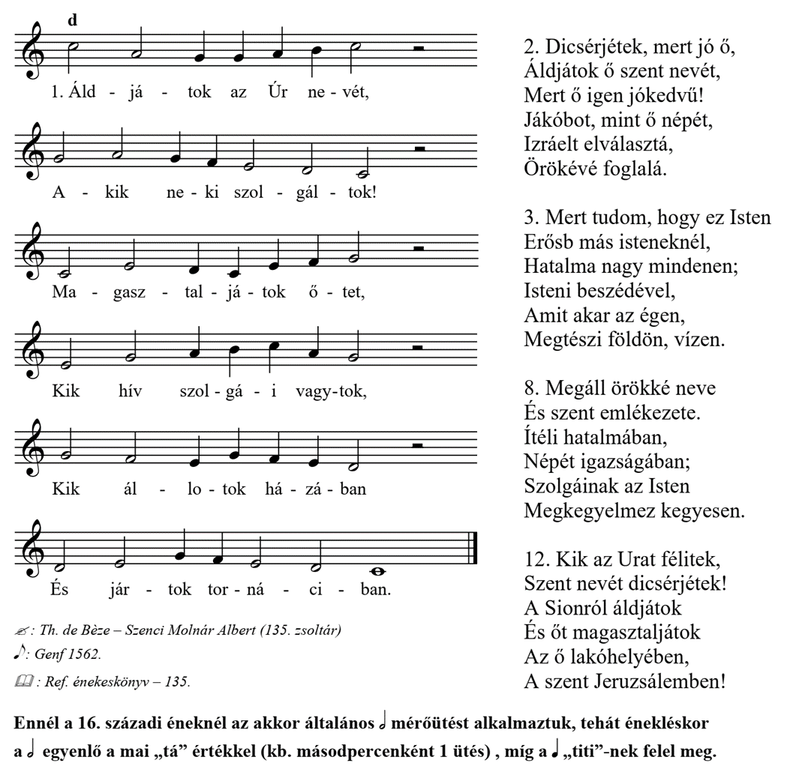

Szolgáljuk a mi Urunkat örömmel, hálával és énekszóval!

Slide 15


„Szolgáljatok az Úrnak örömmel, vigadozva járuljatok színe elé!”
(Zsoltárok könyve 100,2)
Aranymondás
Olvasd el Isten üzenetét és add tovább az Igét valakinek!

Slide 16
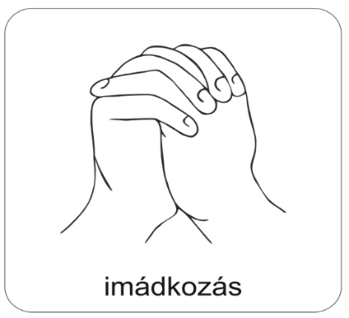
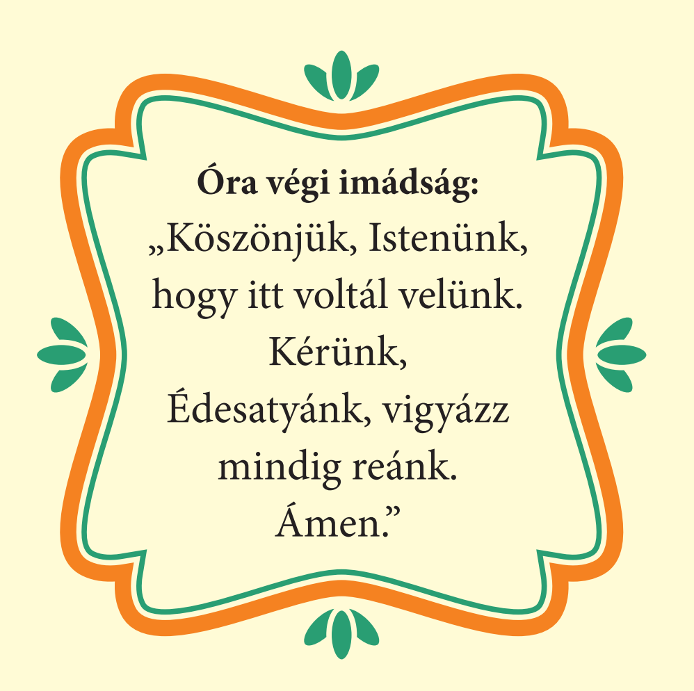
A digitális hittanóra végén így imádkozz!
Kedves Hittanos!
Várunk a következő digitális hittanórára!
Áldás, békesség!

Slide 17

Áldás, békesség!
„Te vagy az én erőm, rólad zeng énekem. Erős váram az Isten, az én hűséges Istenem.”
(Zsoltárok könyve 59,18)
Kedves Szülők!
Köszönjük a segítségüket!
Isten áldását kívánjuk ezzel az Igével!

